Slide 1

SPINEGARDIANS REPORT
요추영상 분류모델 및 자세교정 모델 웹사이트
조장 : 추희정
팀원 : 전은채
조한영
MULTICAMPUS 1조

Slide 2

CONTENTS
01
02
03
04
프로젝트 개요
세부 목표 설정
프로젝트 진행 및 성과 발표
프로젝트 향후 발전 방향 및 느낀점

Slide 3
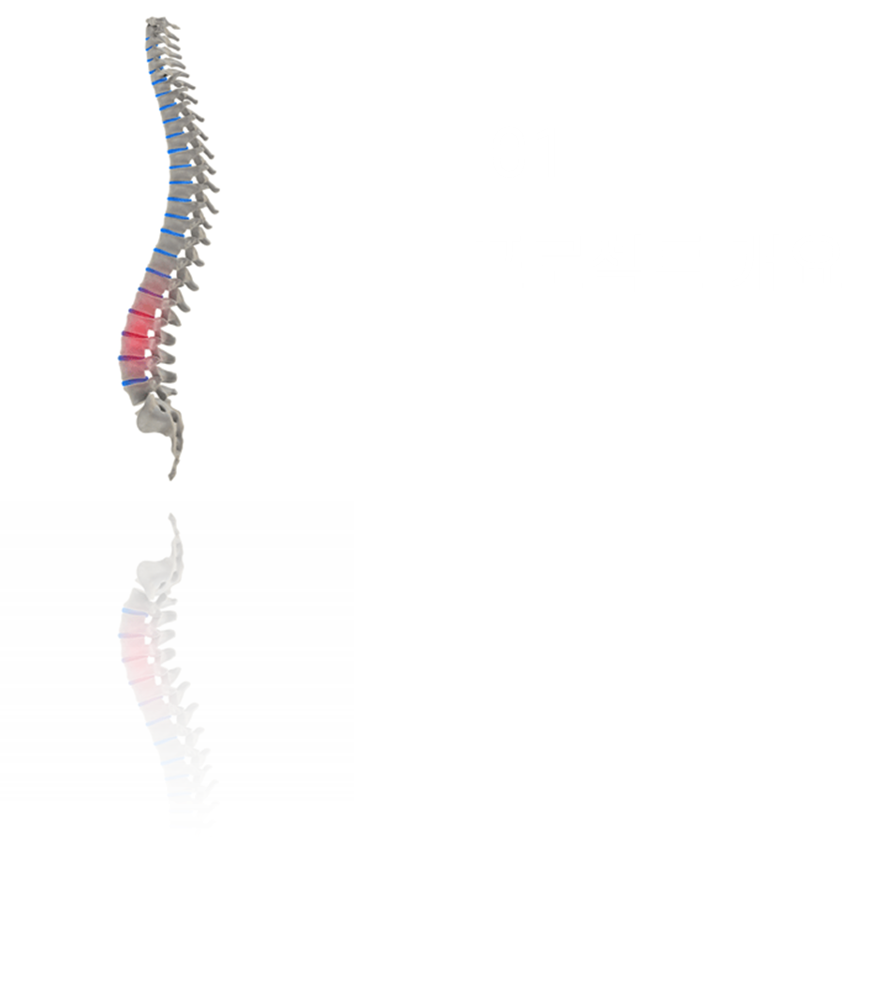

Slide 4
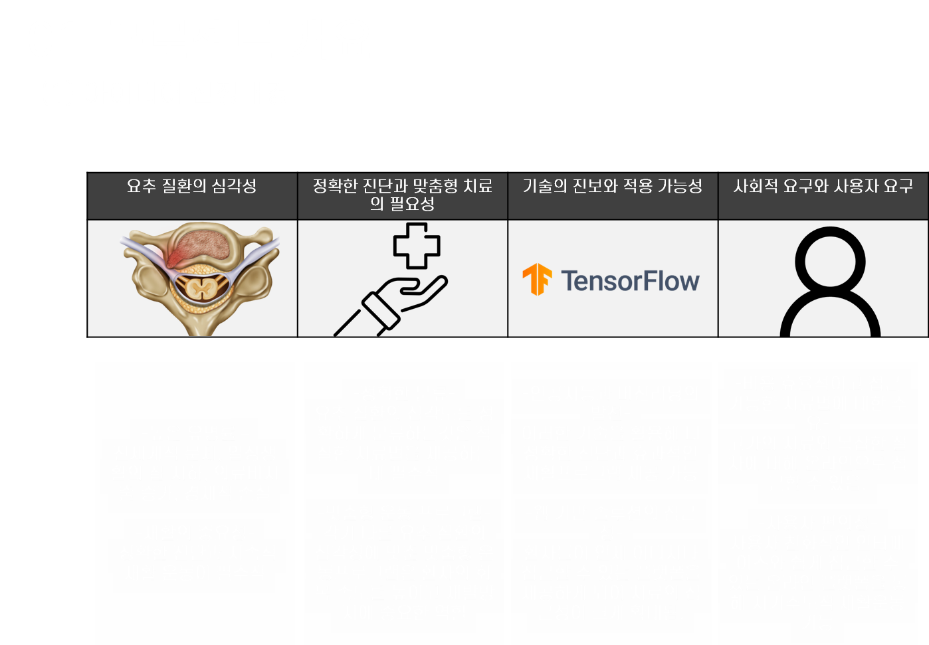

Slide 5
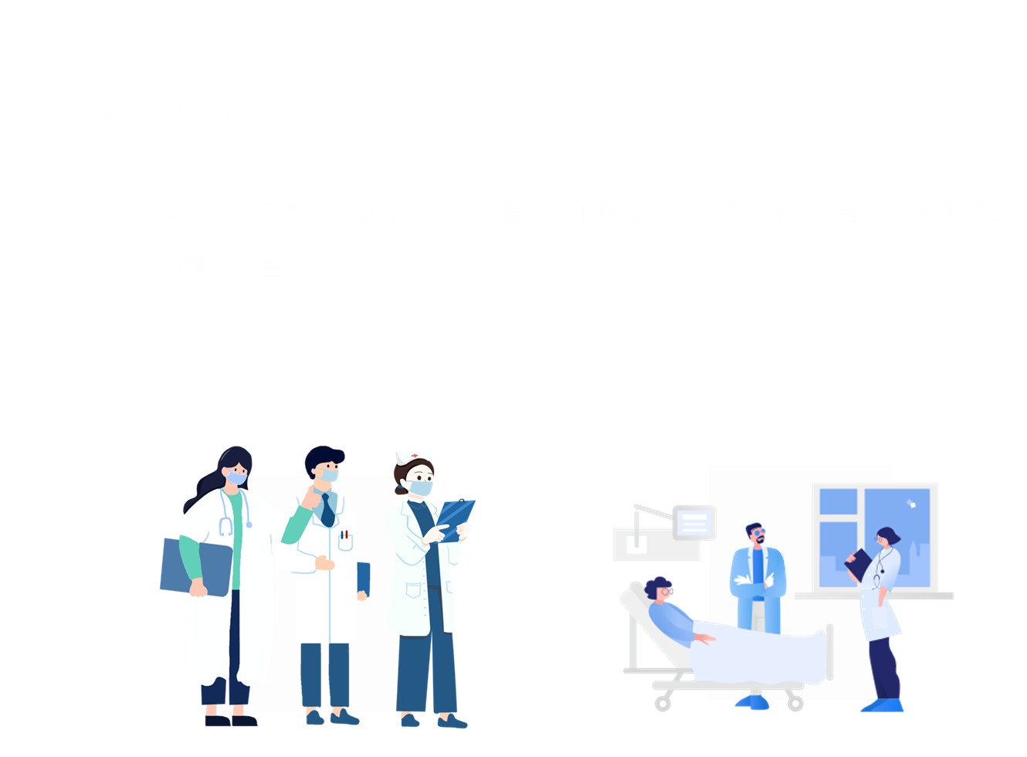

Slide 6
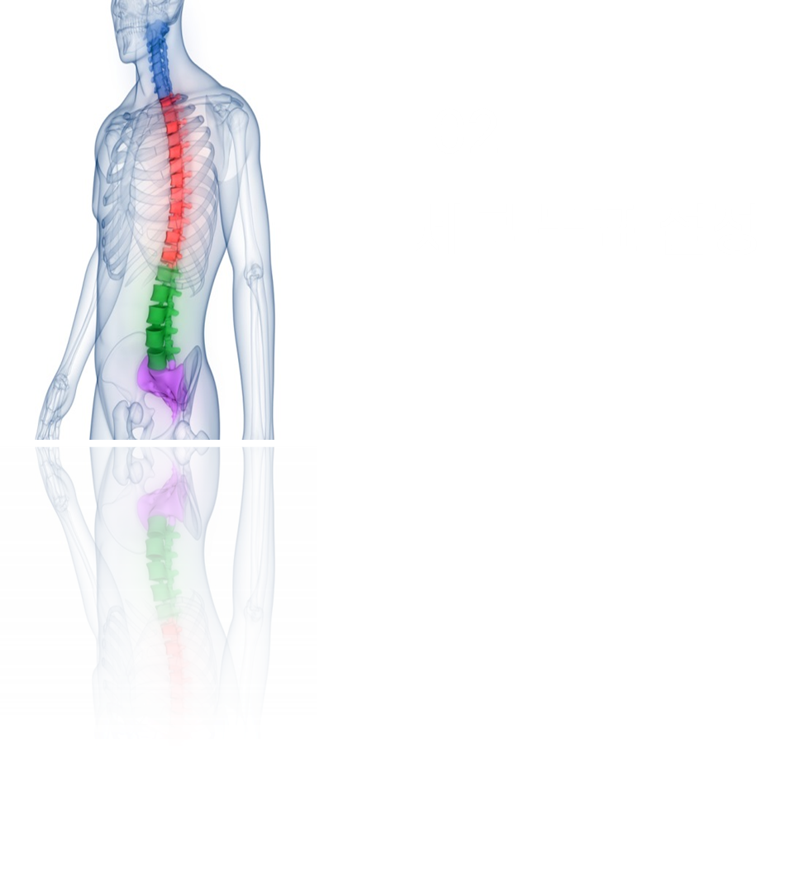

Slide 7
02 세부목표 설정
2-1 주요기능 목표
ㅇ환자 mri 이미지를 통해 요추 협착증의 심각도 분류
ㅇ환자 개개인의 심각도에 맞춤 운동영상 제공
ㅇ웹캠을 통해 운동영상과 실시간 운동자세 비교
ㅇ운동자세 비교결과를 바탕으로 자연어 처리모델을 통해 피드백 제공

Slide 8










02 세부목표 설정
2-1 개발 환경
Baek-End
ai modeling
django
TensorFlow
Pandas
MediaPipe
python
Keras
Front-End
Collaborative Tools
JavaScripts
git hub
Css
Google Drive
Html

Slide 9
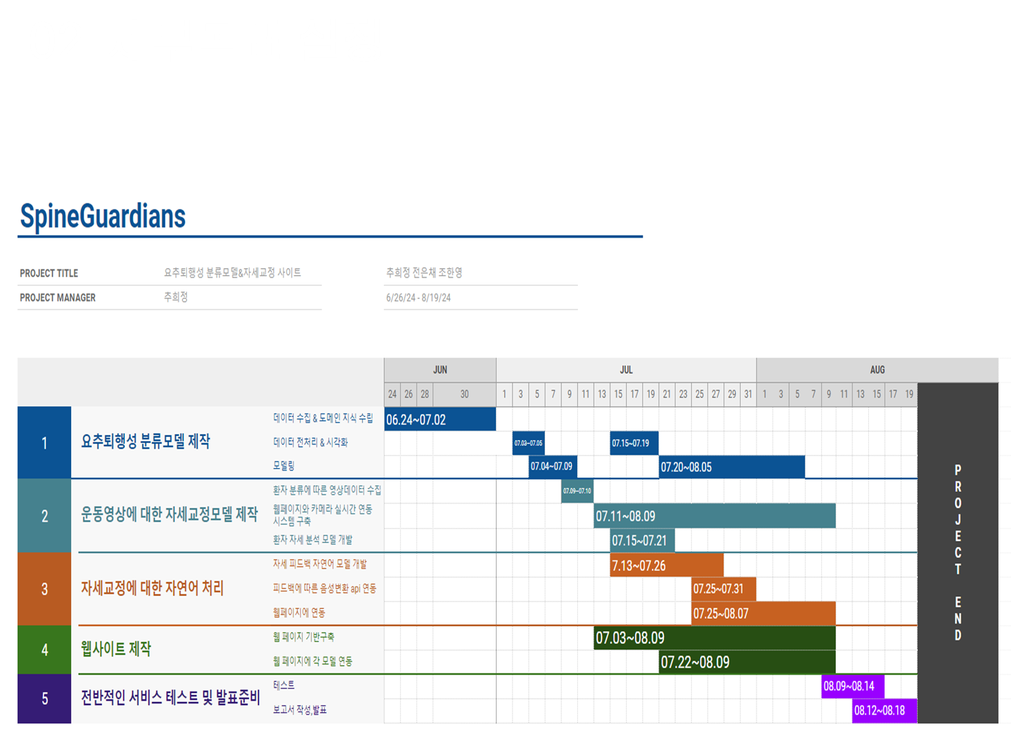
2-2 일정

Slide 10
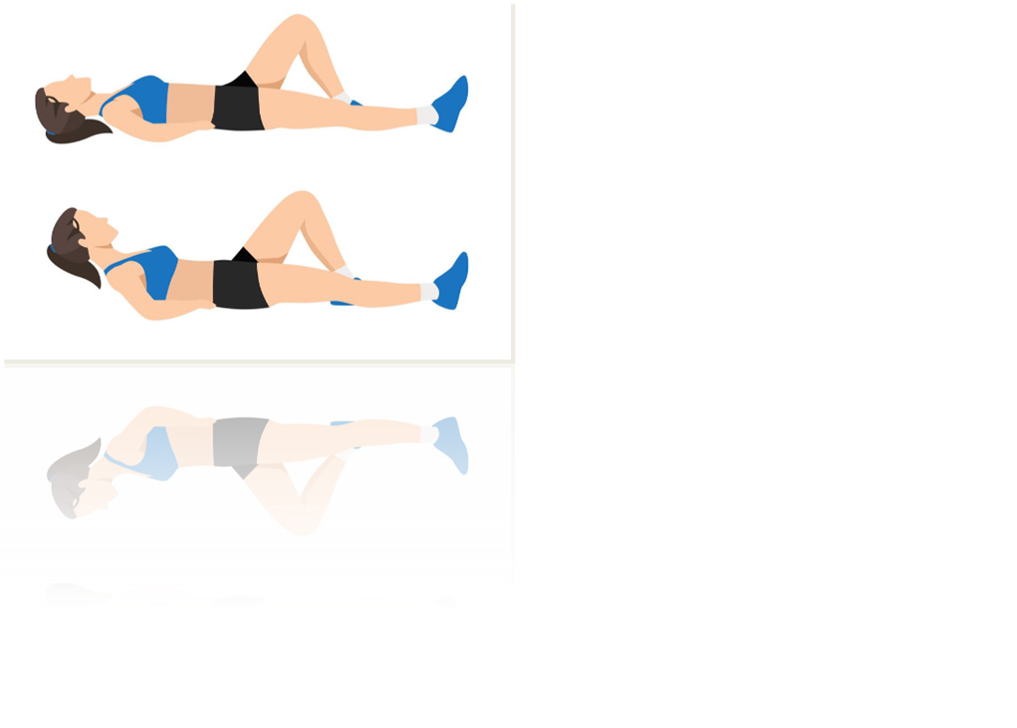

Slide 11


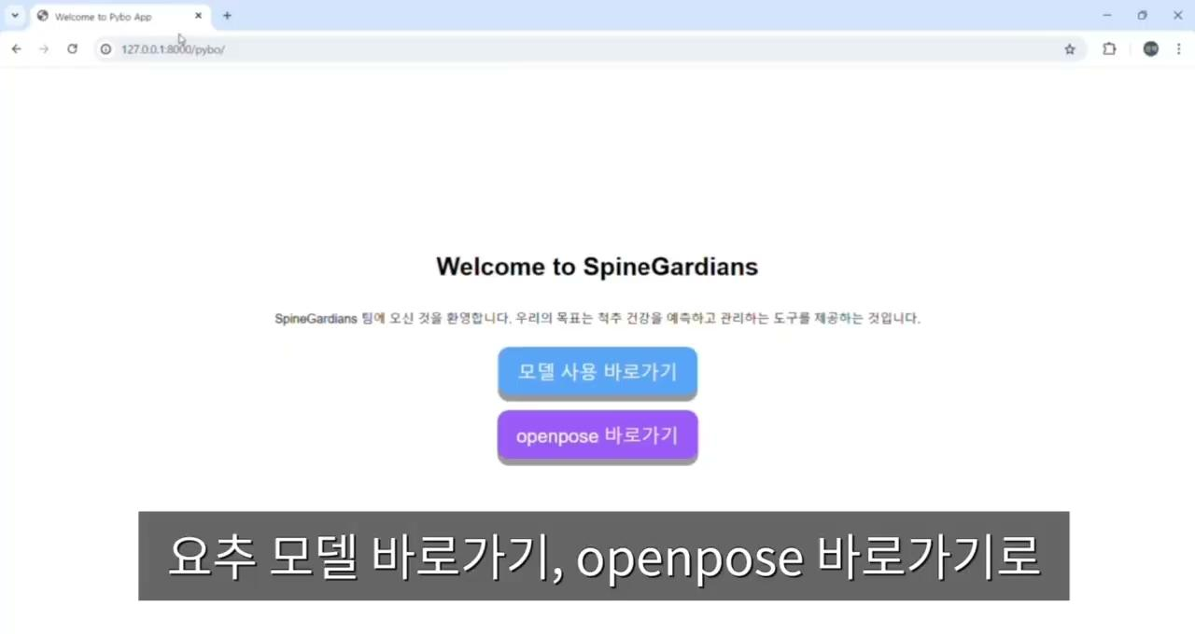

Slide 12

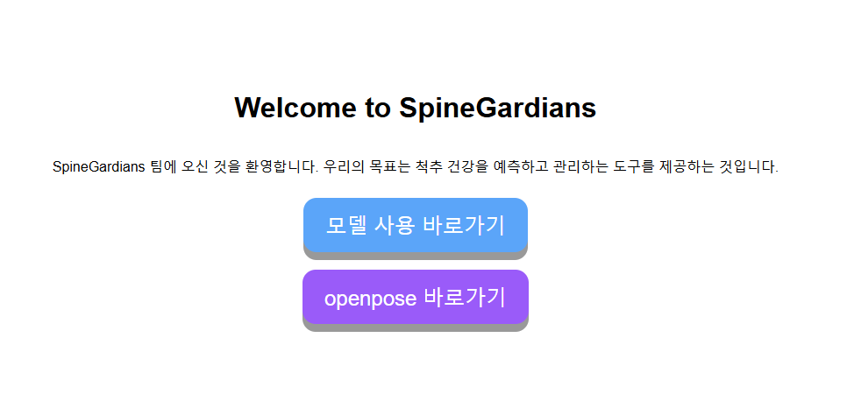
django를 활용한 웹 사이트와 각 모델 연동
시각적으로 보여줄 웹 사이트 제작 및 각 모델과의 연동(django 프레임워크 사용) + 파이썬사용

Slide 13
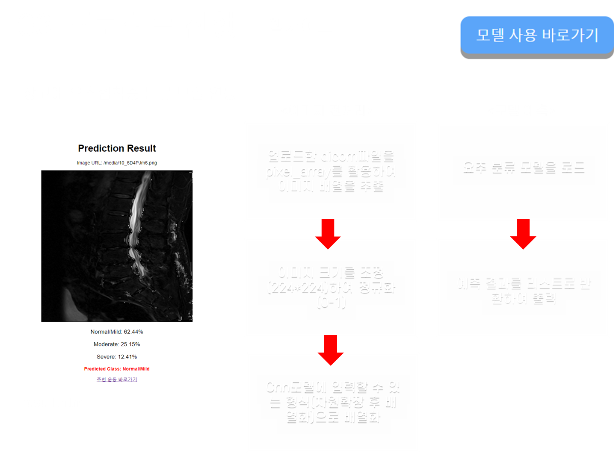

Slide 14
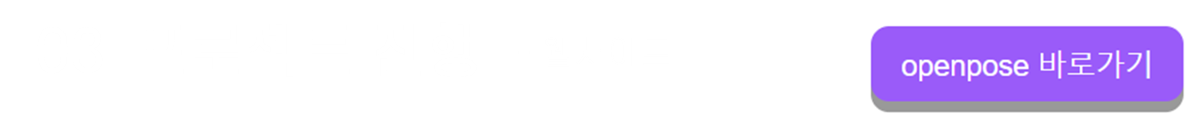


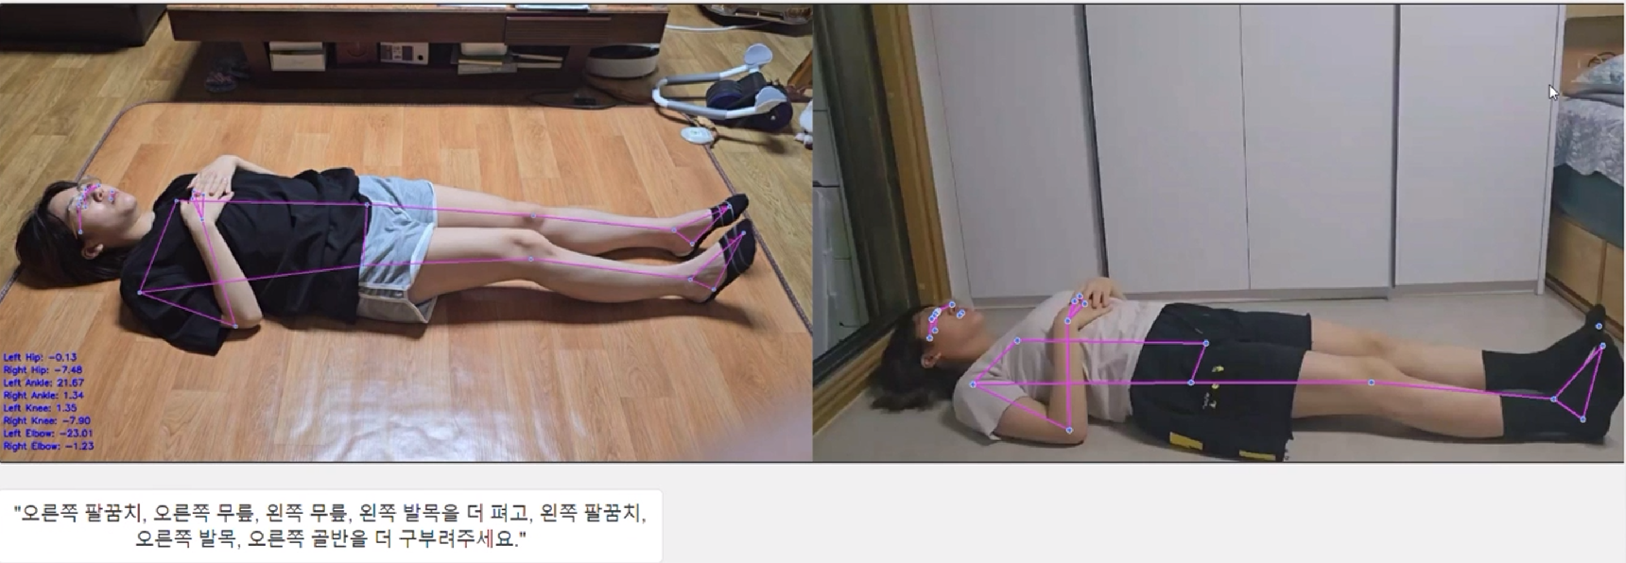


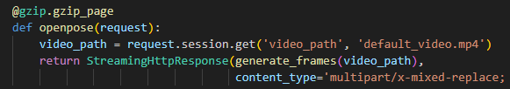
opencv 모듈을 통해 VideoCapture로 프레임 단위로 영상을 받아서 운동 비교모델 적용
비교 모델 적용 후 장고의 StreamingHttpResponse 함수를 사용해 html에서 스트리밍

Slide 15
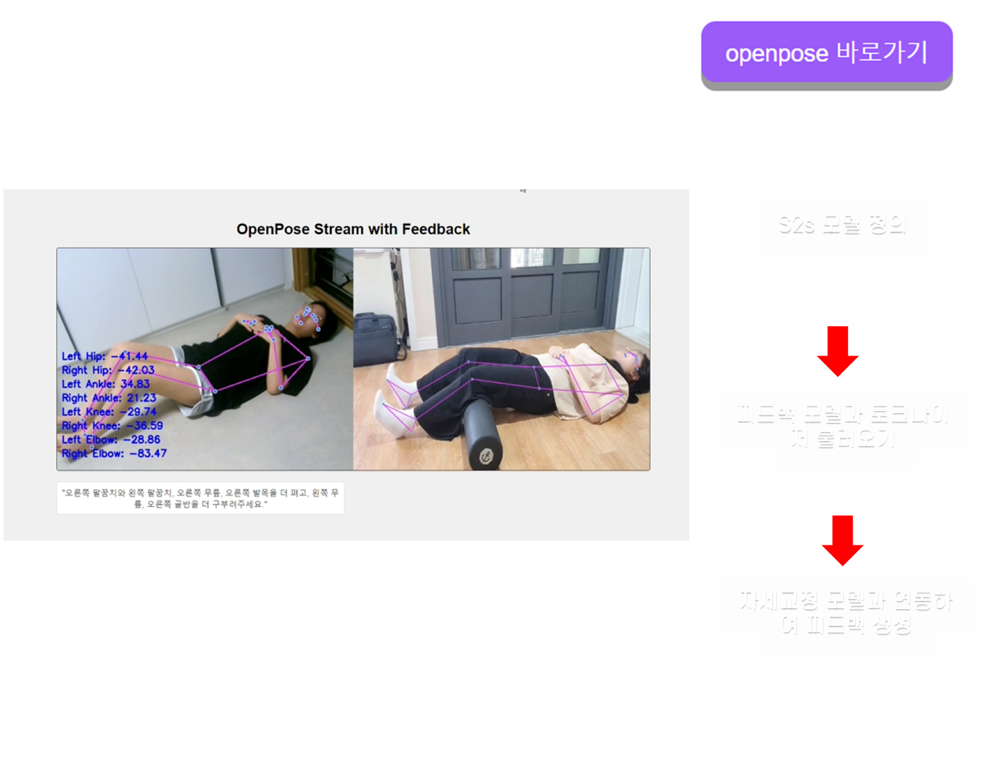

Slide 16
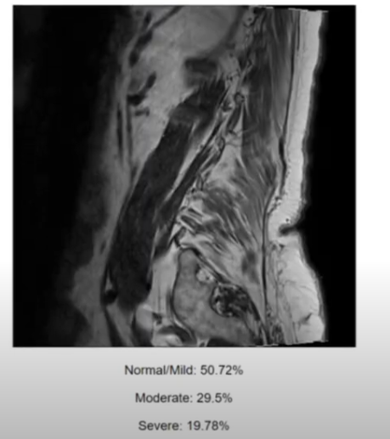
2. 요추 협착증 분류 모델제작
데이터 분석 후 전처리 과정을 거친 요추 mri이미지를 활용하여 각 심각도에 대한 확률을 나타내주는 모델제작
kaggle data EDA
kaggle mri data

Slide 17
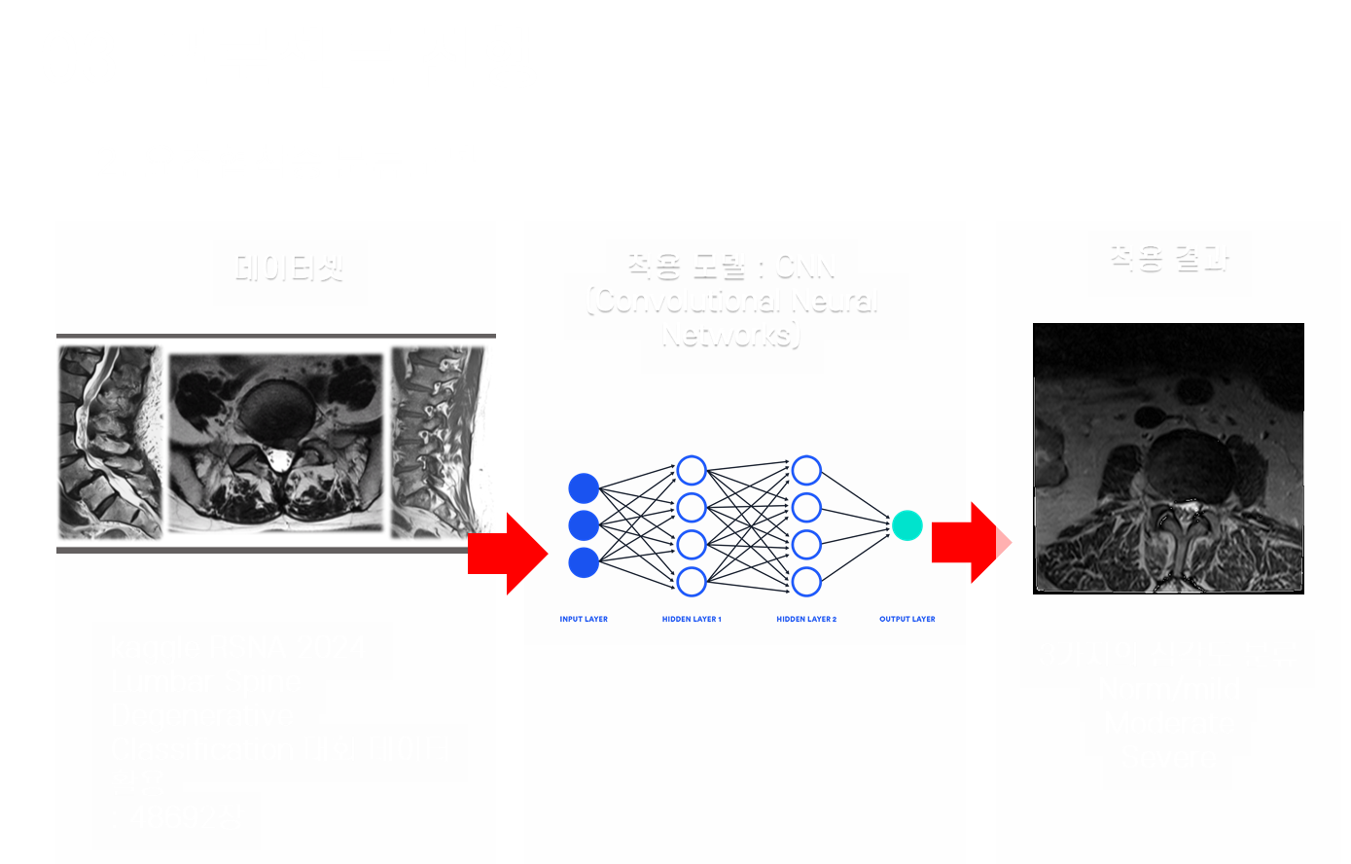

Slide 18
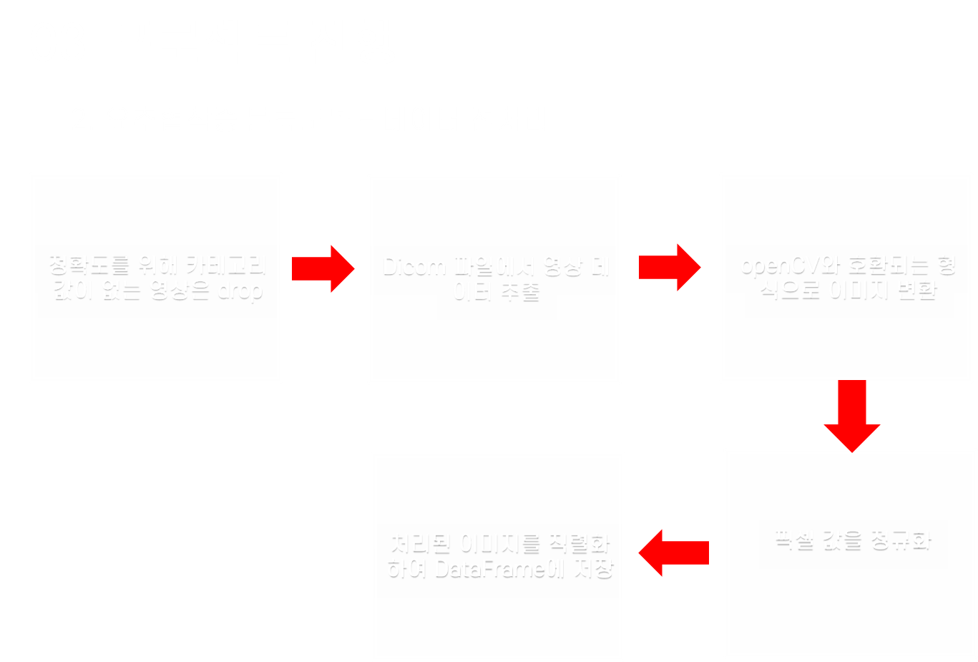

Slide 19
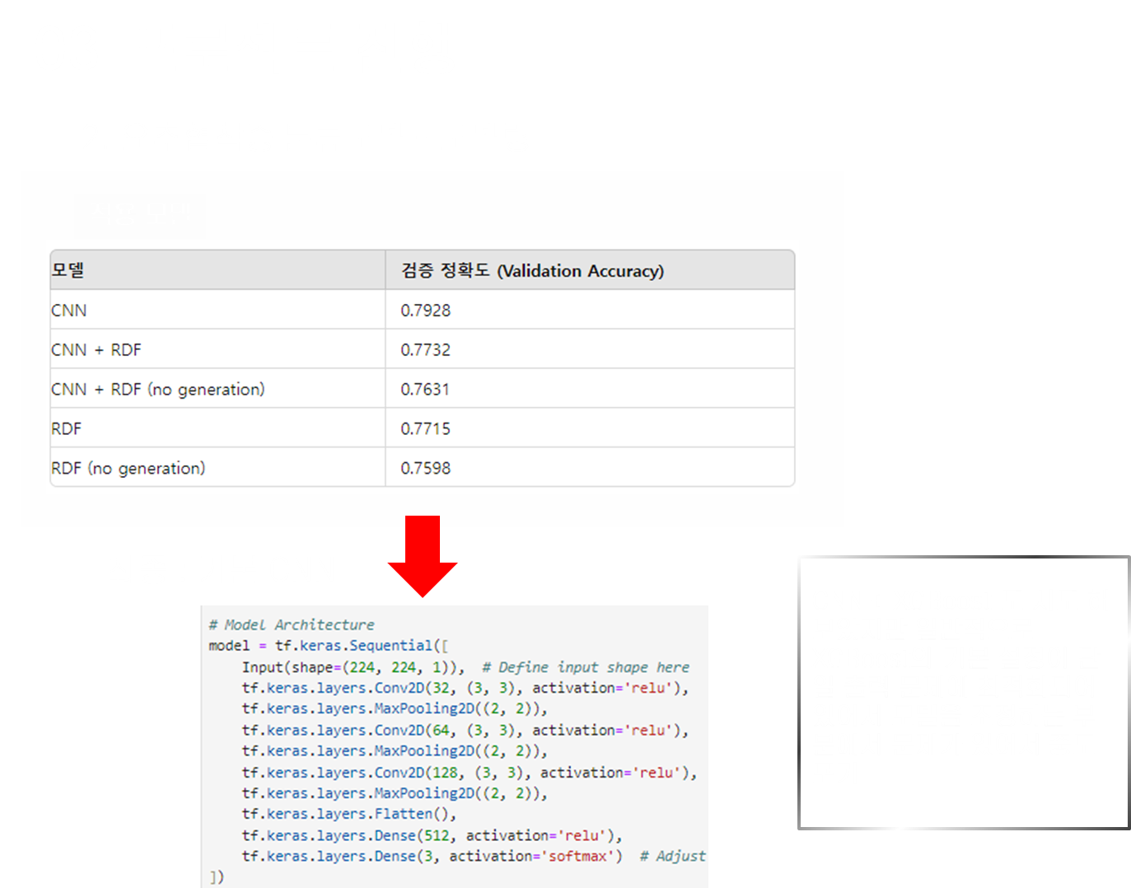

Slide 20

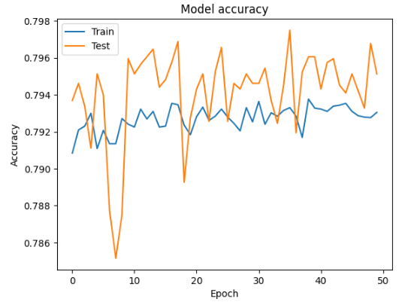
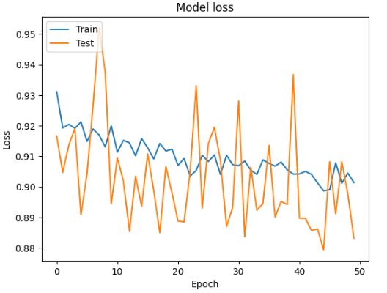

Slide 21
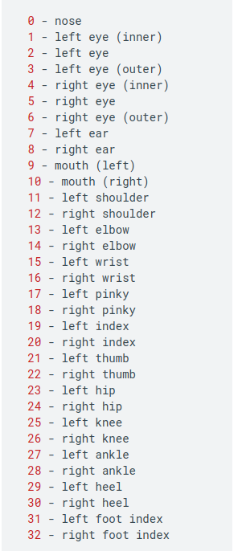
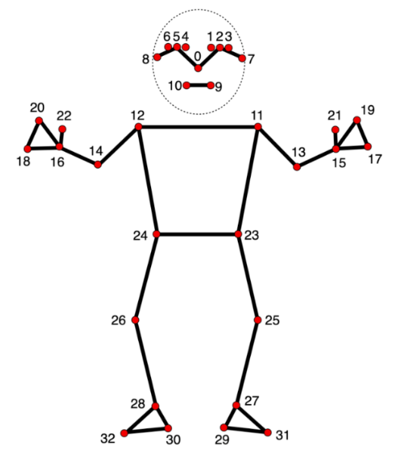
3. 각 심각도에 따른 올바른 운동방법
비교 모델 제작
각 심각도에 따라 운동영상을 골라 웹캠과 운동영상과의 실시간 비교를 해주는 모델을 추가 (google mediapipe 활용)

Slide 22
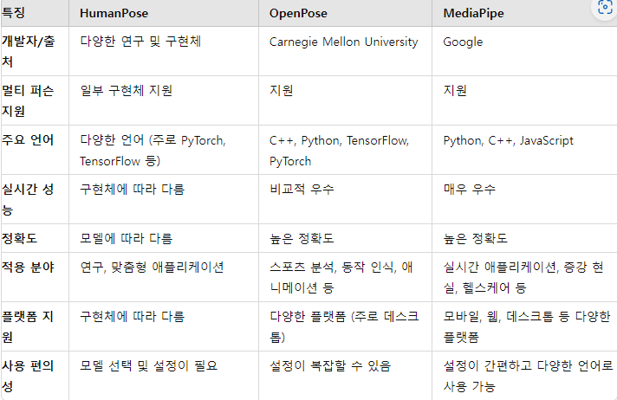
3. 각 심각도에 따른 올바른 운동방법
비교 모델 제작
3-(1) 모델 선택 이유
각각의 pose알고리즘 비교 표
MediaPipe는 top-down 방식으로 인물 객체 추적 이후 관절로 내려가는 알고리즘. 이에 따라 인물 객체가 늘어나면 계산시간이 선형적으로 늘어나지만 해당 프로젝트에서는 영상에 인물이 여러명이 아닌 한명이 나오기때문에 추적이 더 빠르고 실시간 비교에 우위

Slide 23
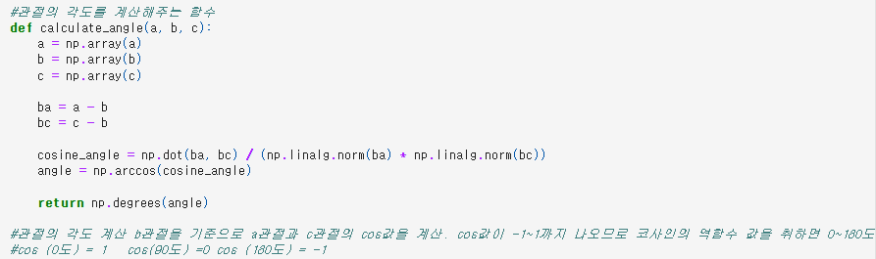
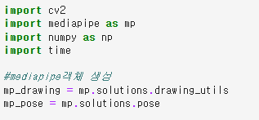
3. 각 심각도에 따른 올바른 운동방법
비교 모델 제작
3-(2) 운동 비교 모델 주요 코드
Mediapipe 객체 생성 코드
사람마다 신체사이즈가 다르기때문에 절대적인 관절의 좌표는 운동비교에서 사용할 수 없다. 따라서 이 좌표값을 관절간의 각도로 계산하여 이를통해 웹캠과 운동영상과의 실시간 각도 차이를 비교하는 식으로 운동자세가 올바른지 판단한다.
(벡터의 내적한값/ba,bc벡터의 길이 -> 역함수)

Slide 24
4. 관절각도에 따른 자연어 피드백 모델 제작
실시간 웹캠과 운동영상을 비교한 관절 각도의 차이에 따른 자연어 피드백 모델 생성(번역기 등에 사용하던 s2s 형식의 모델 제작)

Slide 25
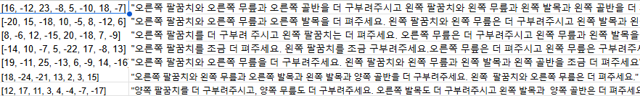
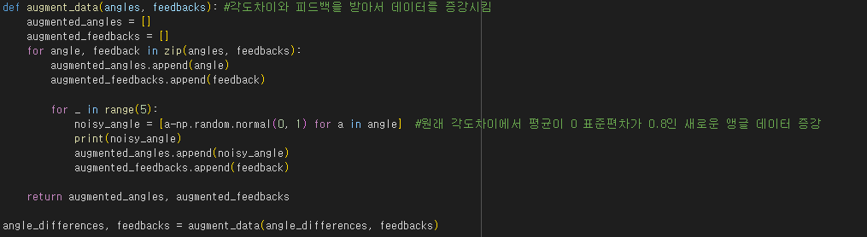
4. 관절각도에 따른 자연어 피드백 모델 제작
4-(1) 데이터 수집
좌측 리스트가 각 관절의 운동영상과 웹캠에서의 각도 차이 (encoder input data)
우측이 원하는 피드백 데이터 (decoder output data)
특정 관절의 각도에 따라 피드백이 있는 데이터셋이 없어 직접 100여개의 피드백 데이터를 생성 후 데이터 증강을 통해 500여개의 데이터로 확장

Slide 26
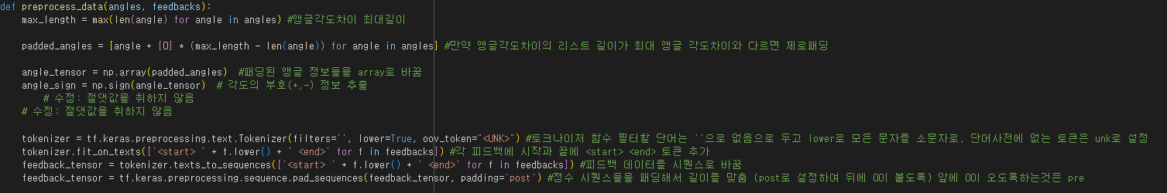
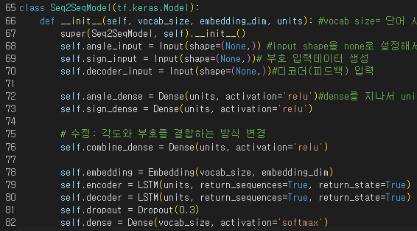
4. 관절각도에 따른 자연어 피드백 모델 제작
4-(1) 모델링
Keras의 토크나이저 함수로 피드백 데이터를 토큰화
모델 정의를 통해 LSTM를 기본 구조로 한 인코더,디코더를 포함한 S2S모델객체 생성

Slide 27
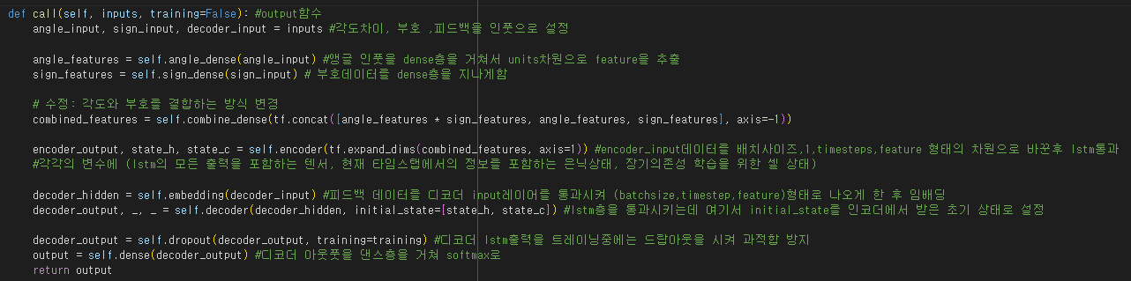
4. 관절각도에 따른 자연어 피드백 모델 제작
4-(1) 피드백 생성
인코더: 각각의 관절각도차이와 각도의 부호를 결합하여 상태 벡터를 생성
디코더: 인코더에서 받은 상태 벡터를 바탕으로 다음 단어를 softmax로 예측하고 이를 반복 실행하여 피드백을 생성

Slide 28
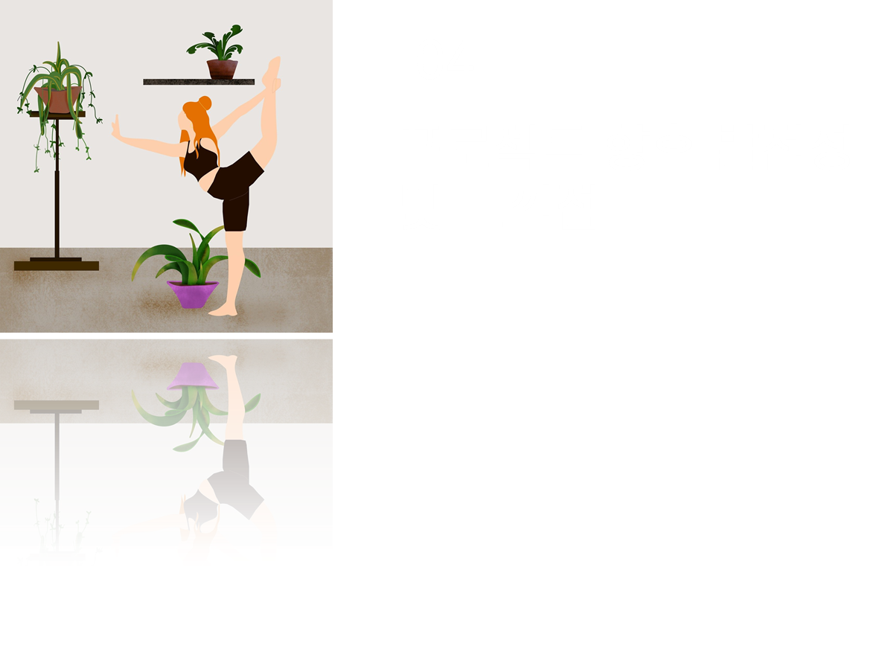

Slide 29

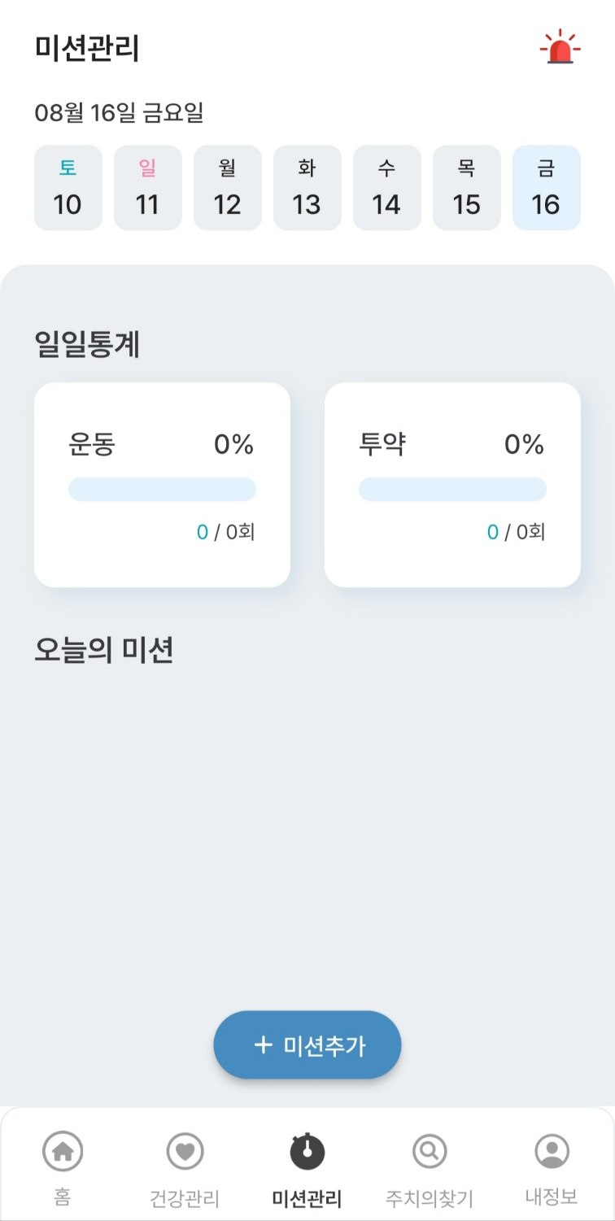
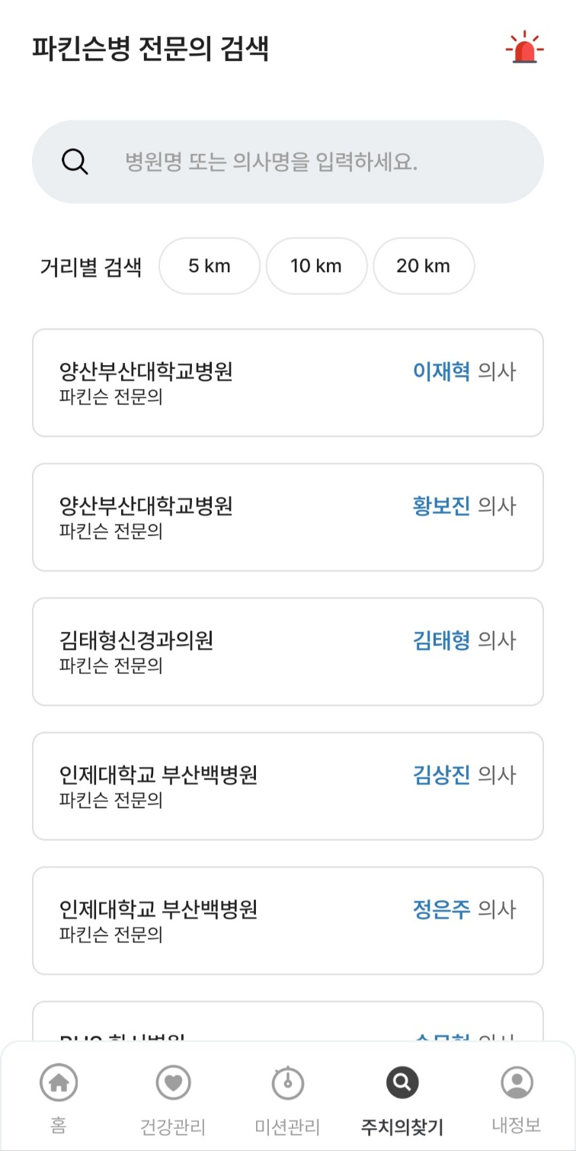

– 개인 맞춤형 서비스 제공
향후 DB연동을 통해 개인 맞춤형 서비스 제공

Slide 30
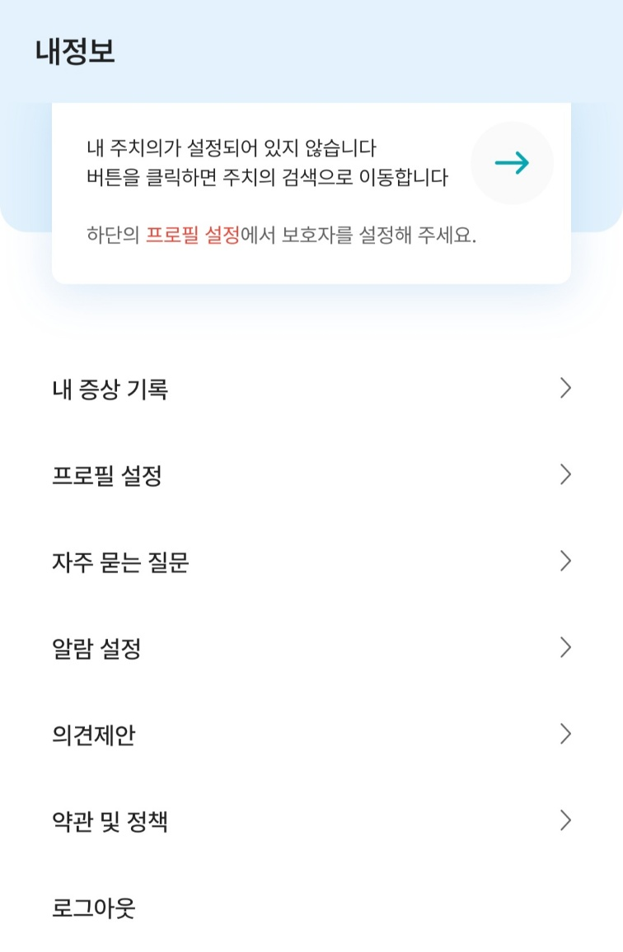
– 환자-의료진
진단 보조: 의사가 진단할 때 추가적인 참고 자료로 사용
치료 계획 수립: 환자의 상태에 맞는 최적의 치료 계획 수립에 도움
경과 관찰: 치료 전후의 변화를 모니터링

Slide 31

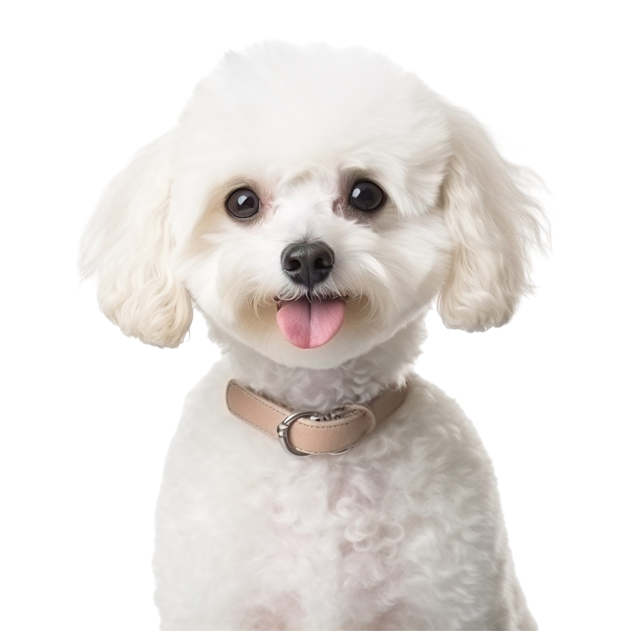


4 담당역할 및 느낀점
추희정
컴공과를 졸업했지만 부족한게 많다고 생각해서 진행하게된 부트캠프,, 성공적이었다고 생각합니다. 6개월동안 매일매일 수업을 듣는게 힘들거라 생각했는데 결국 최종발표날이 다가오네요ㅎㅎ 뿌듯합니다. 같이 프로젝트한 한영님 은채님 너무 수고 많으셨어요 즐거웠습니다~~
전은채
딥러닝 모델을 통한 예측 및 분석, 미디어 파일 처리, OpenPose를 활용한 실시간 자세 분석을 해야하는 프로젝트였기에 기술적으로 어려운 요소가 많았습니다.
딥러닝 모델의 구현과 실시간 데이터 처리, 사용자 경험을 고려한 인터페이스 설계 등 어려움이 있었지만 이러한 프로젝트를 경험하면서 많이 배울 수 있었던 기회였습니다!
추희정
전은채
조한영
팀장
-요추 퇴행성 분류 모델 총괄
-웹사이트 자연어처리모델 연동
-바로가기 연동
팀원
-웹사이트 총괄
-웹사이트 페이지 연동
-웹사이트 요추 퇴행성 분류 모델, 오픈포즈 연동
팀원
-요추 퇴행성 분류 샘플모델 모델링
-자세교정모델 모델링,총괄
-자연어처리모델 모델링,총괄
조한영
처음 해본 프로그래밍 팀 프로젝트 였고 처음 주제선정부터 구현까지 모든것이 낯설었지만 잘 구현해서 다행이라고 생각합니다. 코드 구현 과정중에 생긴 문제와 에러코드를 잡고 여러 논문을 참고하여 여러 모델들의 알고리즘을 비교해 주제와 가장 잘 맞는 알고리즘을 선정하고 빅 데이터를 다루는 과정에서 부족한 메모리를 어떻게 다룰지 고민하고 이런 일련의 과정을 거치고 해결하는 과정에서 많이 배운 프로젝트였다. 팀원분들 고생하셨습니다.

Slide 32

닥터파킨슨: https://www.youtube.com/watch?v=XqEv8GU5MkY
점프 투 장고: https://github.com/pahkey/jump2django
MediaPipe 논문: Mediapipe 논문 링크
운동 자세 피드백 논문 : 운동 자세 피드백 관련 논문
관절추적 모델 논문 : pose 비교 논문
요추모델 데이터 : https://www.kaggle.com/competitions/rsna-2024-lumbar-spine-degenerative-classification

Slide 33
감사합니다

